Slide 1



Il mio amico Neurologo
Brescia 8 aprile 2017
Dr Riccardo Bergomi
Clinica Neurochirurgica Università degli Studi di Brescia
Master di II livello in Chirurgia vertebrale Università di Verona
Membro AOSPINE Europe

Slide 2
Ernia discale cervicale
Più rare delle ernie discali lombari (minor carico meccanico – legamento logitudinale posteriore più robusto)
C6-C7: 69%
C5-C6: 19%
C7-T1: 10%
C4-C5: 2%

Slide 3
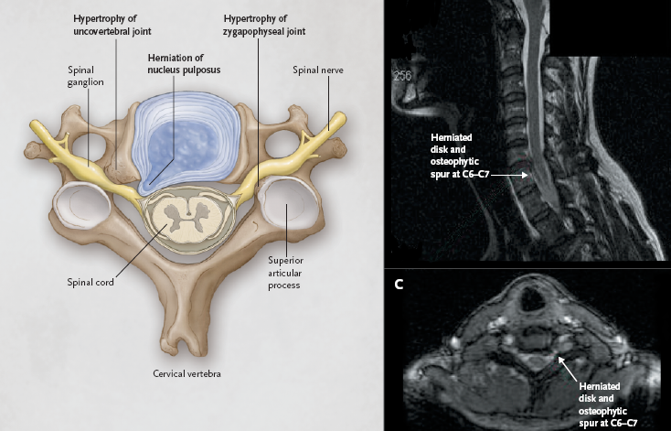


Slide 4
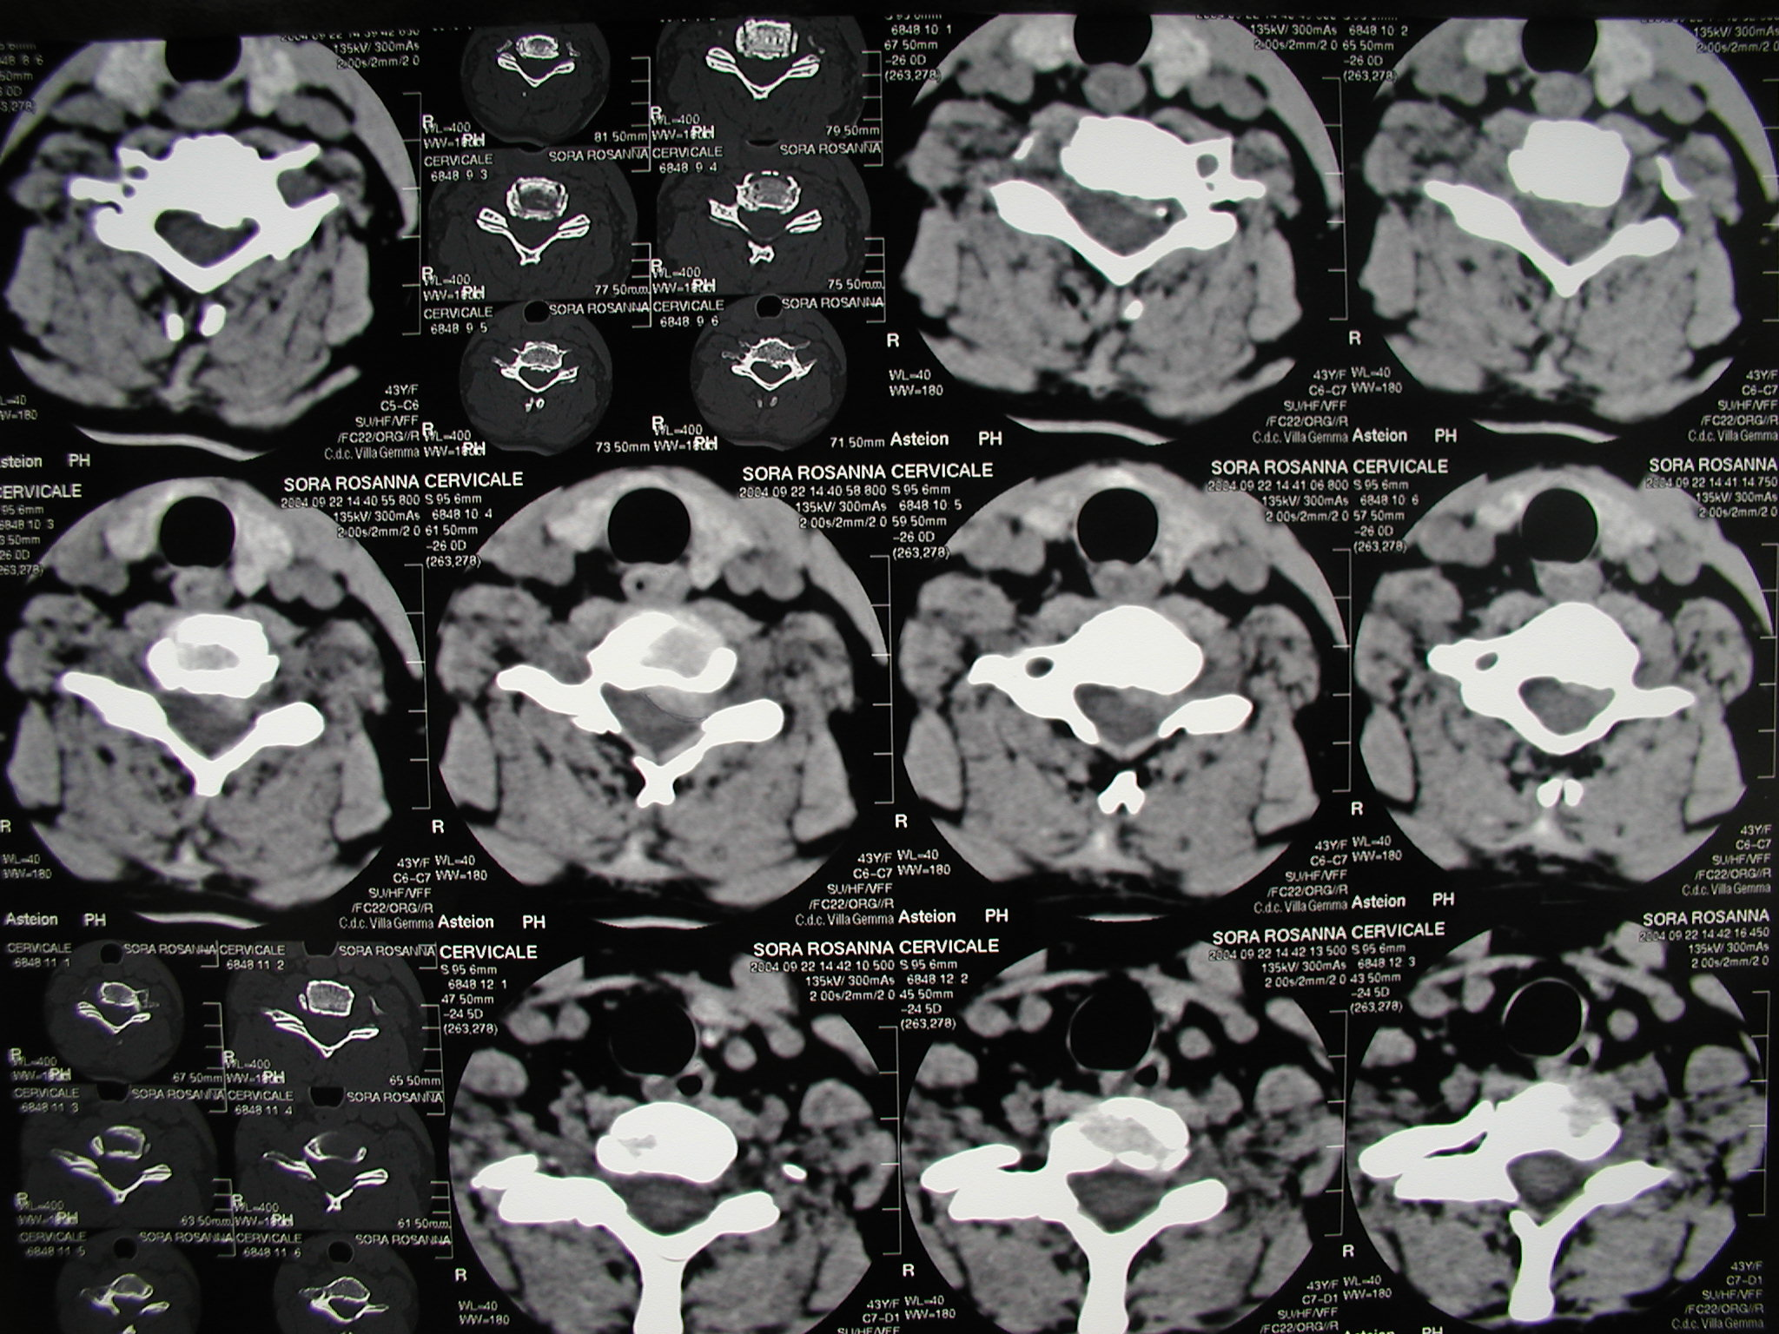

Slide 5
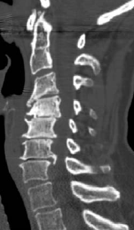
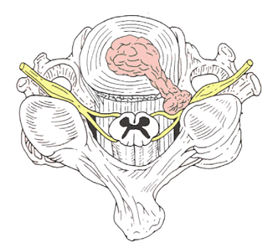
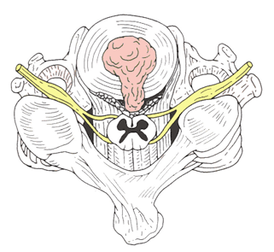
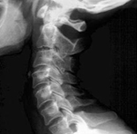
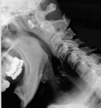
Cervical deformity
NECK PAIN
Cervical disc herniation
Instability

Slide 6
Clinica
Dolore cervicale, sottoscapolare
Sintomi radicolari: brachialgia, ipoestesia, ipostenia, riduzione dei riflessi
Sintomi midollari: emi o paraparesi spastica, iperreflessia profonda e segno di Babinski, disturbi della minzione, ipoestesia con livello ben evidente

Slide 7
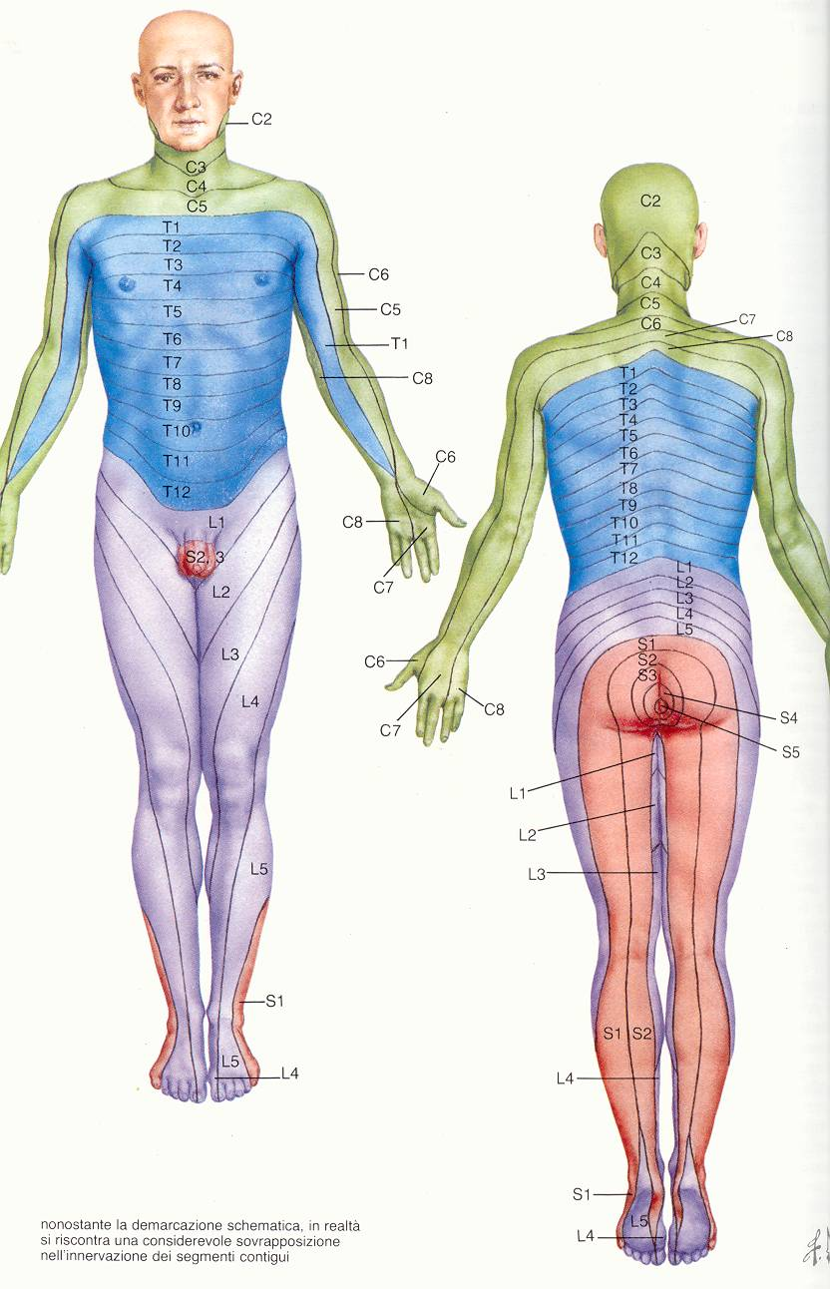

Slide 8
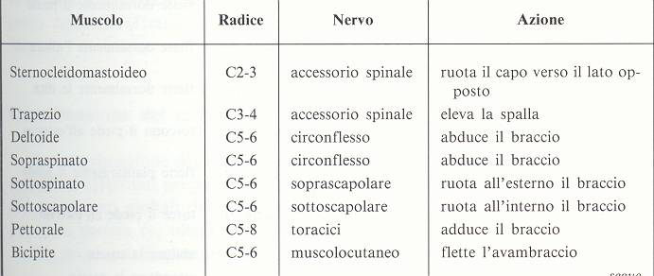
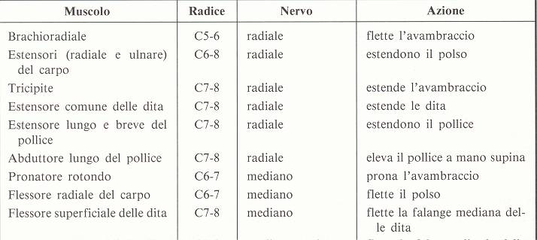

Slide 9
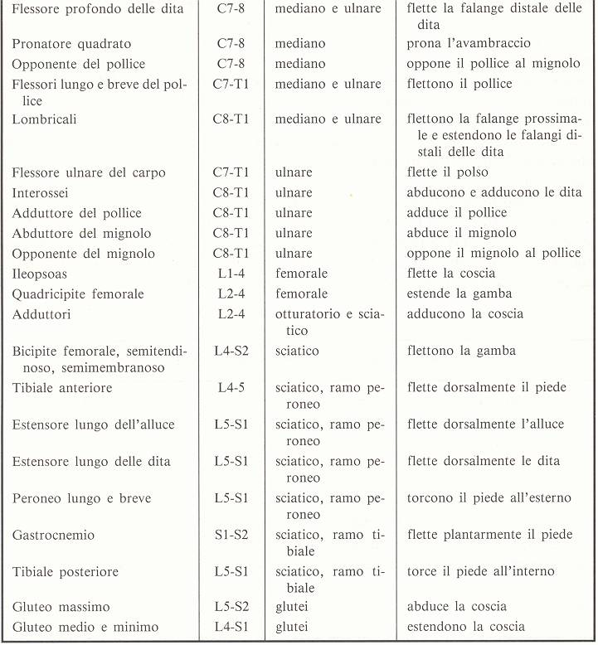

Slide 10
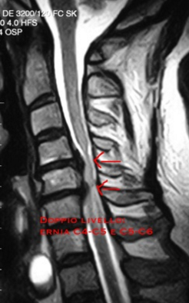
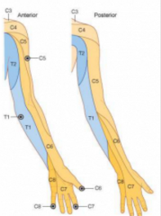
COMPRESSIONE RADICOLARE C3-C4
Radice interessata dalla compressione C3-C4
Dolore cervicale e paraspinale dorsale alto, sommità della spalla
Flesso-estensione rotazione e laralizzazione del capo, sollevare la spalla

Slide 11
COMPRESSIONE RADICOLARE C4-C5
Radice interessata dalla compressione C4-C5
Dolore irradiato al bordo mediale della scapola e braccio
Ipostenia del gran romboide, deltoide, bicipite, sovra-sottospinato

Slide 12
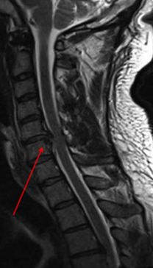
COMPRESSIONE RADICOLARE C5-C6
Radice interessata dalla compressione C5-c6
Dolore irradiato all’avambraccio laterale, pollice, indice
Ipostenia del muscolo sovraspinoso, del bicipite e del deltoide (C5) e lungosupinatore ed estensore radiale del carpo (C6)

Slide 13
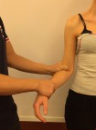
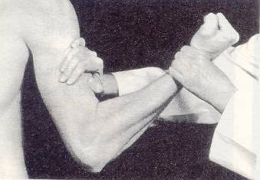
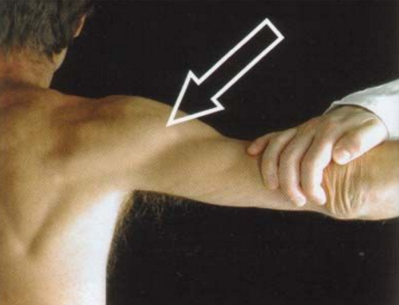
Muscolo sovraspinoso
Rotazione laterale del braccio
Flessione dell’avambraccio
Muscolo bicipite
Abduzione del braccio
Muscolo deltoide

Slide 14
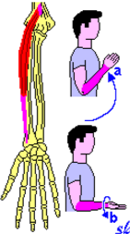
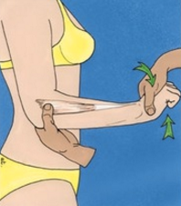
Muscolo Lungo supinatore
Flessione avambraccio in pos. Interm. Fra pronaz. E supinazione
Muscolo estensione radiale del carpo
Estensione radiale della mano

Slide 15
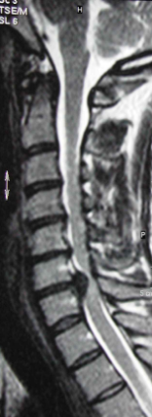
COMPRESSIONE RADICOLARE C6-C7
Radice interessata dalla compressione C6-C7
Dolore irradiato alla scapola mediale, arto sup. posteriore, terzo quarto dito
Ipostenia del muscolo tricipite ed estensore comune delle dita (C7) – riflesso tricipitale

Slide 16
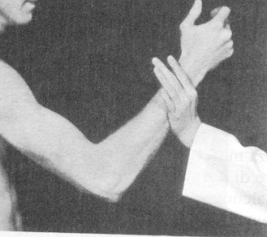
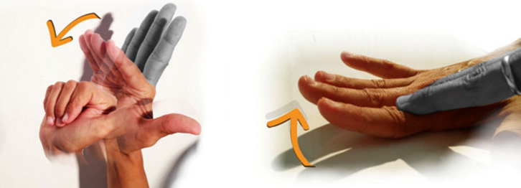
Muscolo tricipite
Estensione dell’avambraccio
Muscolo estensore comune delle dita
Estensione delle dita

Slide 17
COMPRESSIONE RADICOLARE C7-T1
Radice interessata dalla compressione C7-C8
Dolore irradiato alla scapola, lato ulnare avambraccio, quarto, quinto dito
Ipostenia del muscolo flessore lungo del pollice, abduttore breve del pollice e opponente del pollice (C7) muscoli interossei dorsali e muscolo abduttore del quinto dito C8

Slide 18
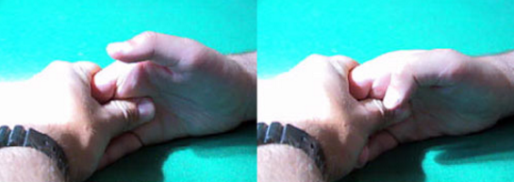
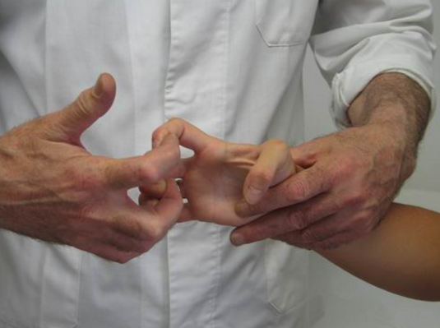
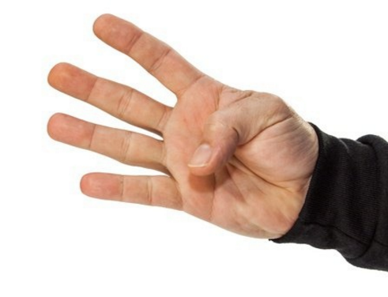
Muscolo flessore lungo del pollice
Flessione distale del pollice
Muscolo abduttore breve del pollice
Abduzione pollice esteso-palmo
Muscolo opponente del pollice
Opposizione metacarpo-pollice

Slide 19
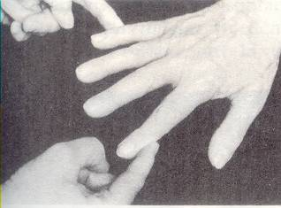
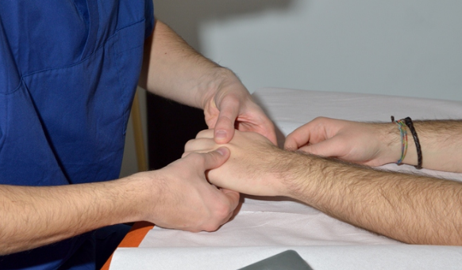
Muscoli interossei dorsali
Adduzione e abduzione delle dita
Muscolo abduttore del V dito
Abduttore del V dito

Slide 20
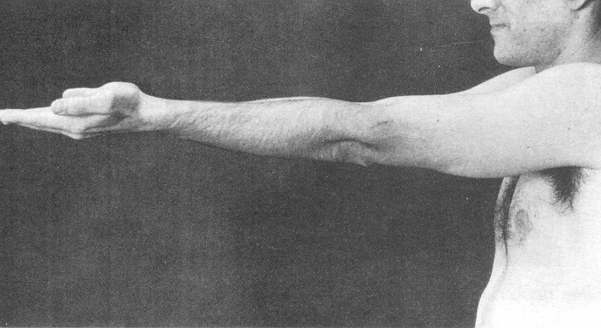
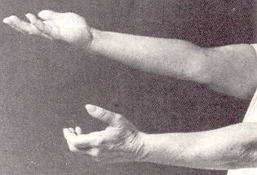
Arto superiore
Paziente ad occhi chiusi e dita della mano ben aperte. Il deficit di forza si manifesta con pronazione della mano, flessione dell’avambraccio, slivellamento dell’arto e segno della mano scavata
Prova di forza globale Prova di Barrè

Slide 21
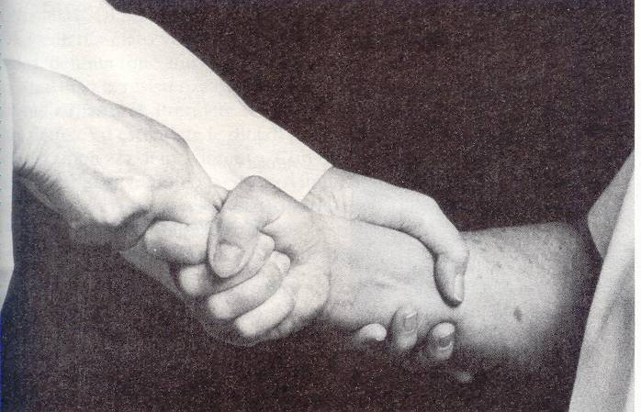
Arto superiore
Prova di forza segmentale
Si invita il paziente ad afferrare due dita (indice e medio) dell’esaminatore con le proprie mani e di serrare il più forte possibile. A questo punto l’esaminatore cerca di liberarsi dalla presa; indaga soprattutto la forza dei muscoli flessori della mano
Prova dell’afferramento

Slide 22
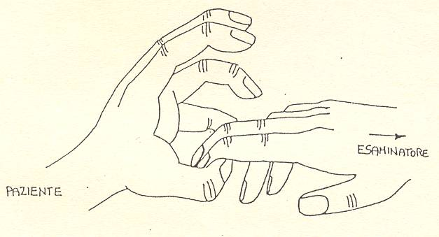
Arto superiore
Prova di forza segmentale
Prova dell’opposizione pollice-mignolo
Si invita il paziente a formare un anello pollice –mignolo e di tenerlo il più possibile serrato valutando poi la forza che l’esaminatore deve metterci per aprire tale anello.
Esprime un deficit del nervo mediano (C8-T1)

Slide 23
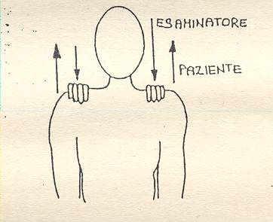
Arto superiore
Prova di forza segmentale
Prova di elevazione delle spalle
Valutazione forza muscolo deltoide

Slide 24
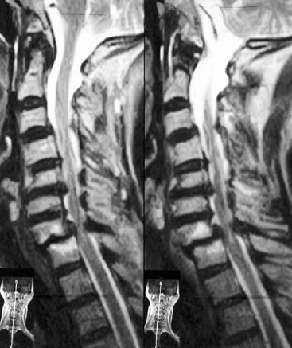
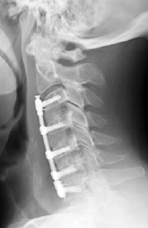
MYELOPATHY
Sintomi
Impaccio motorio e parestesie mani
Incertezza nella marcia
Rigidità al collo
Ipostenia arti inferiori
Minzione imperiosa
Segni comuni
Ipereflessia prev. arti inferiori
Babinski
Segno di Lhermitte
Perdita della sensibilità anche agli arti inferiori con livello di tipo midollare

